Slide 1
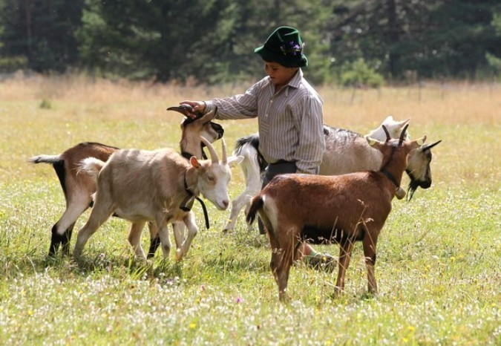
Овцы и козы в крестьянском хозяйстве

Slide 2
Внешние особенности коз и овец

Slide 3
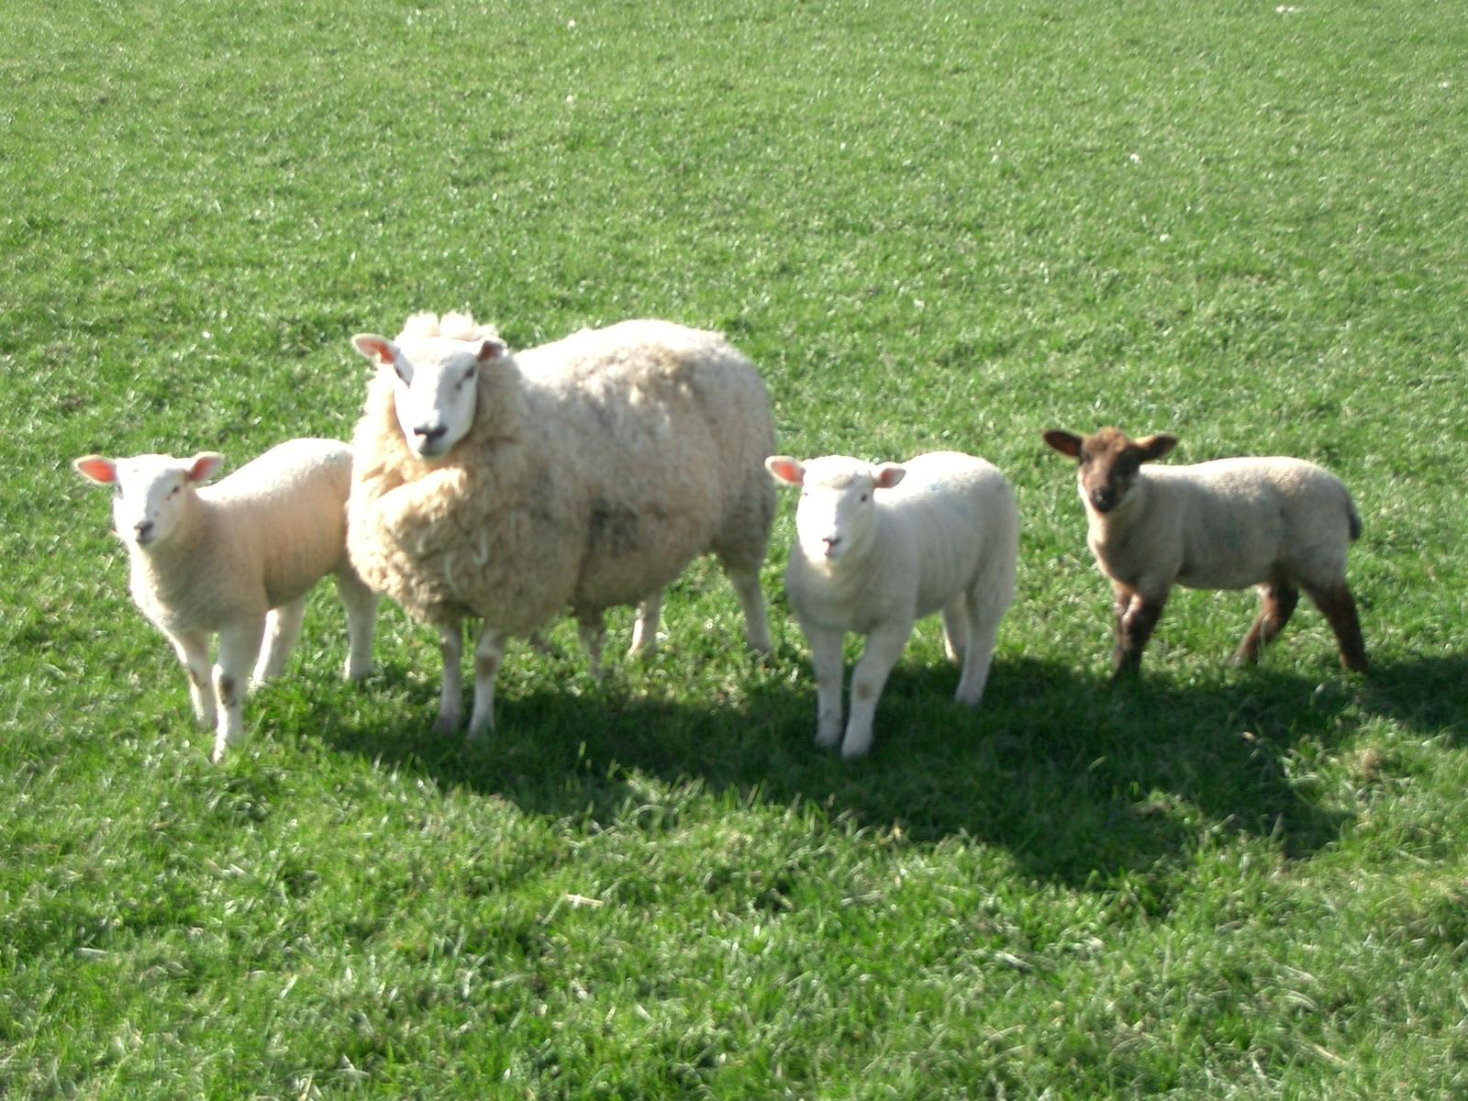
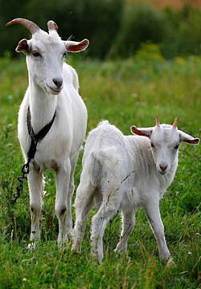

Slide 4
Отгадайте загадку:
На летнем лугу распустились ромашки,
Пасутся тут козы, быки и барашки.
Сочна и обильна трава поутру.
Скажи, как назвать нам барашка сестру?

Slide 5
Пастбищный период овец и коз

Slide 6
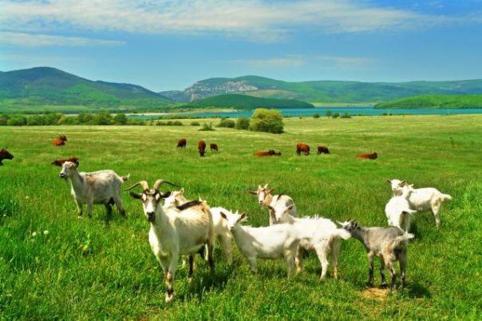
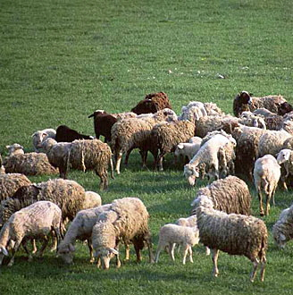

Slide 7
Стойловый период

Slide 8
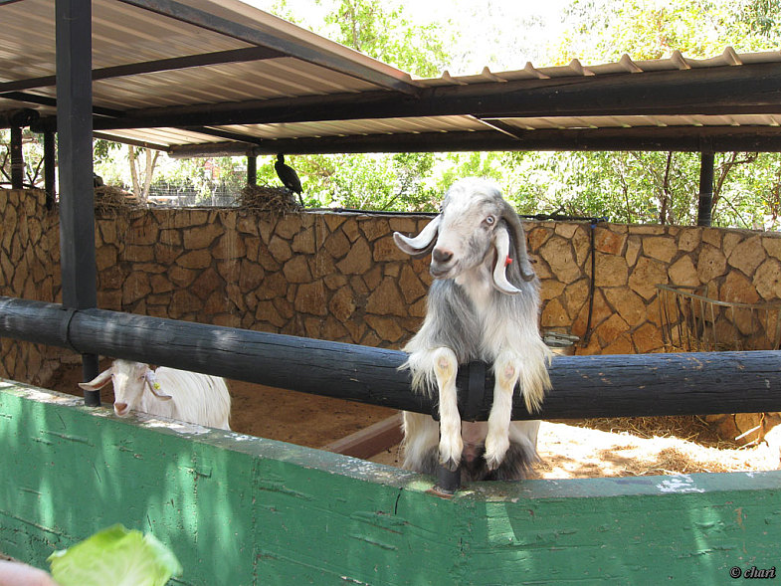
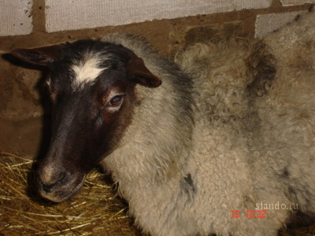

Slide 9
Правила безопасной работы при уходе за овцами и козами.
1.Перед началом работы надеть спецодежду.
2.Приступать к работе тогда, когда в помещении нет животных.
3.Обращаться с животными спокойно и уверенно. Не брать их за рога.
4.Во время работы вилами соблюдать осторожность, чтобы никого не задеть.
5.По окончании работы вычистить, вымыть и положить на место инвентарь. Вычистить спецодежду, вымыть руки с мылом.

Slide 10
Продукция

Slide 11
Овцы и козы дают человеку много различной ценной продукции:
1.Шерсть, овчины, мясо, молоко, жир.
2.Из шерсти овец делают: шерстяные ткани, трикотаж, сукно, одеяла, ковры, валяные изделия.
3. Из овчин делают: шубы, шапки, меховые воротники.
4. Овечье мясо( баранина)- вкусное и питательное.
5. Из овечьего молока готовят: масло, сыр.

Slide 12
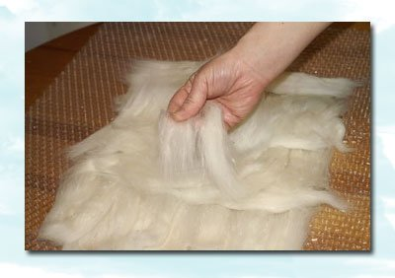
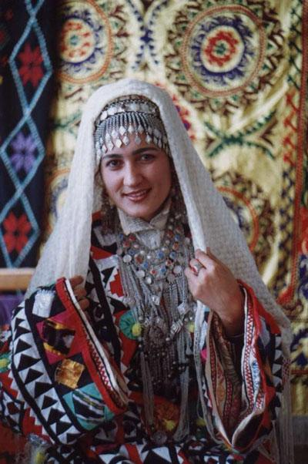

Slide 13
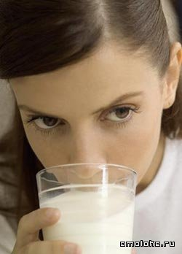
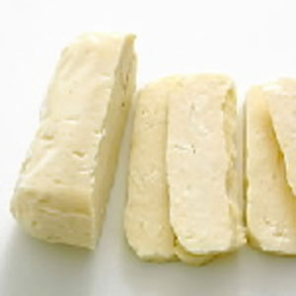

Slide 14
Породы овец и коз.
Овцы:
1. Романовская порода.
2. Каракульская порода.
3. Куйбышевская порода.
4. Цигайская порода.
Козы:
1. Русская порода.
2. Ангорская порода.
3. Зааненская порода.
4. Придонская порода.

Slide 15
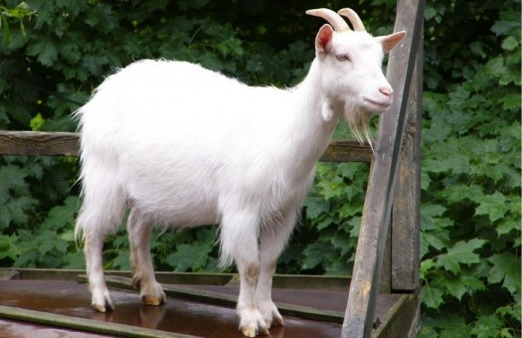
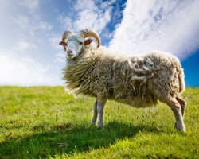

Slide 16
Отгадайте загадку:
Он кудрявый очень, очень,
Стать шашлыком совсем не хочет,
Среди ярок – великан,
Как зовут его?

Slide 17
